Slide 1

第六周 产业分析报告
2017年秋《产业前沿》第二组组员
陈灵灵，刘畅，汤子汉，王星雪，杨松瑜，张晨

Slide 2

摘要
第六周：
√ 产业调研大纲修订
√ 商业决策分析
√ 技术调研
√ 目标、愿景

Slide 3
机械外骨骼
1
商业分析
共享经济
外因
内因
产品案例
AI人工智能
2
技术分析
结构板块
动力板块
控制板块
外骨骼装置
AR
3
未来预期
大数据

Slide 4
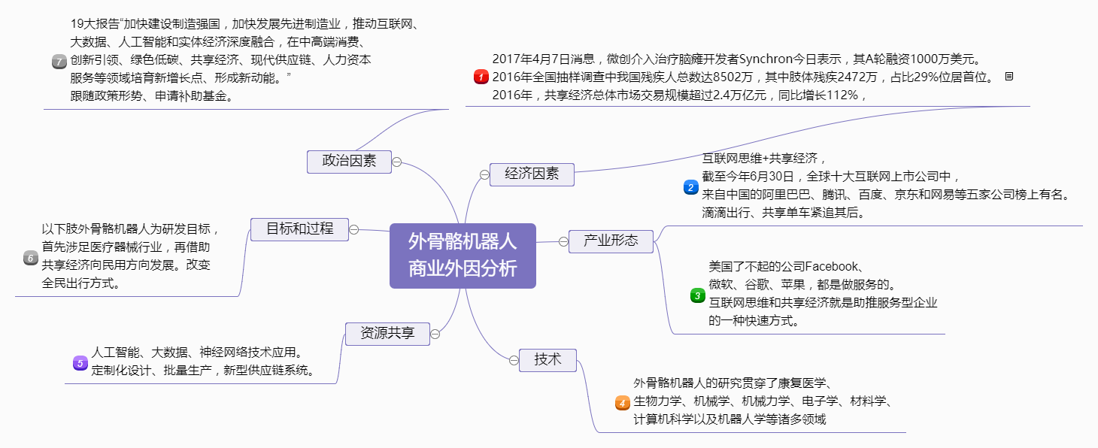
商业部分—外部因素

Slide 5
商业部分—内部决策
供应链 （生产、组装、物流）
成本控制
保持竞争力
品牌、专利
供应链 （人工智能、大数据）
中高端消费
医疗★、民用
工业、军工
核心竞争力
未来趋势
市场定位
供应链 （材料、控制、动力）
创造价值 改变生活
研发，依托于硬件产品的软件服务
资源利用

Slide 6

商业部分—案例
加州伯克利机器人和人体工程学实验室主任Homayoon Kazerooni教授。---外骨骼技术大师
专注于下肢人机系统
BLEEX,
ExoHiker,
ExoClimber,
HULC，
Ekso
Berkeley Robotics & Human Engineering Laboratory website ：http://bleex.me.berkeley.edu/

Slide 7

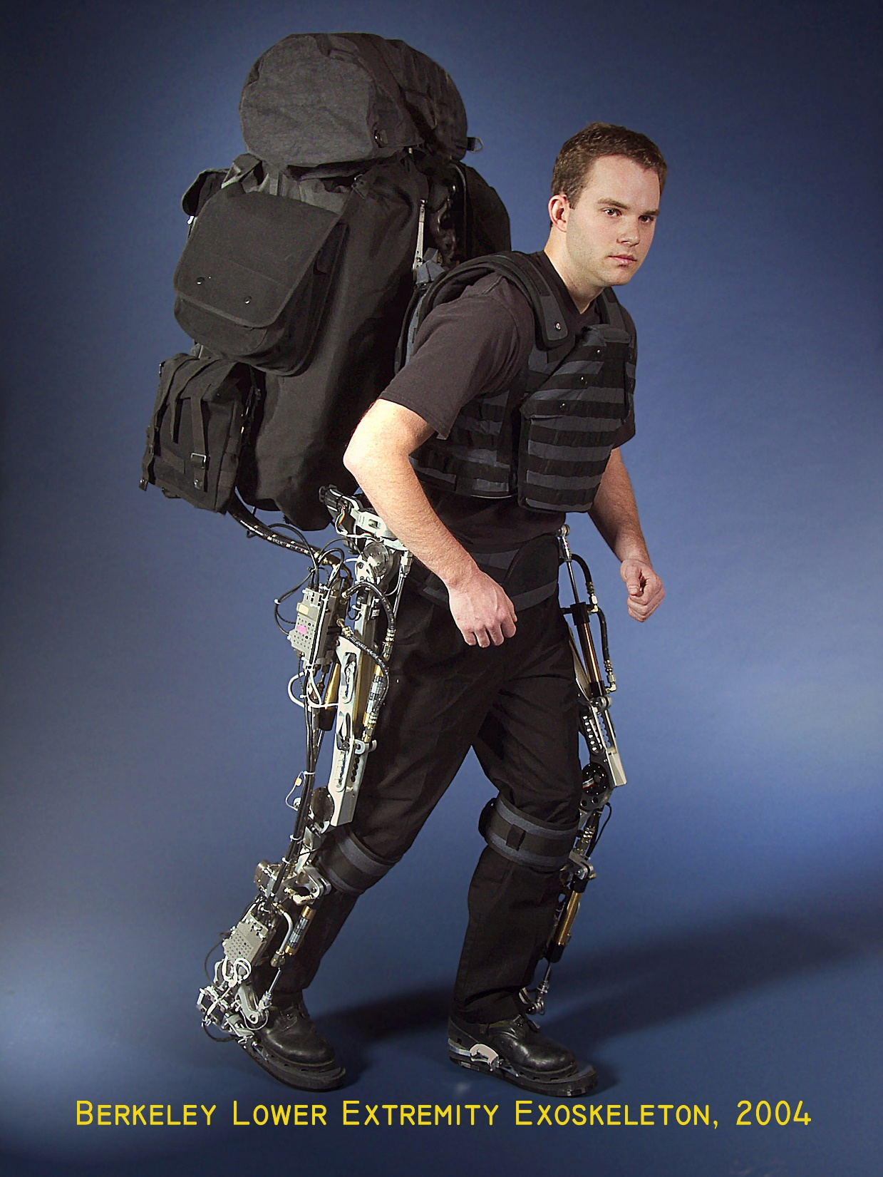
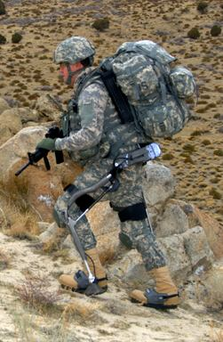
案例(1)
HULC™
BLEEX
帮助士兵、消防员等轻松携带各种装备，2000年研制
1、与使用者保持同步前进
2、发动机驱动，工作时间2小时。
3、自重50公斤，负重32公斤如同背负2公斤。
Berkeley Robotics & Human Engineering Laboratory website ：http://bleex.me.berkeley.edu/

Slide 8
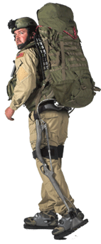
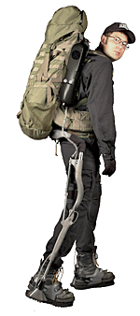
案例(1)
ExoHiker™
ExoClimber™
ExoHiker ExoClimber™
帮助携带重物
1、手持LCD显示屏
2、电池供电，工作时间21小时，电池重量0.5KG。
3、设备重14公斤
携带67公斤无负重感。
Berkeley Robotics & Human Engineering Laboratory website ：http://bleex.me.berkeley.edu/

Slide 9
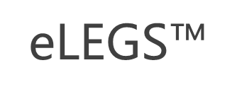

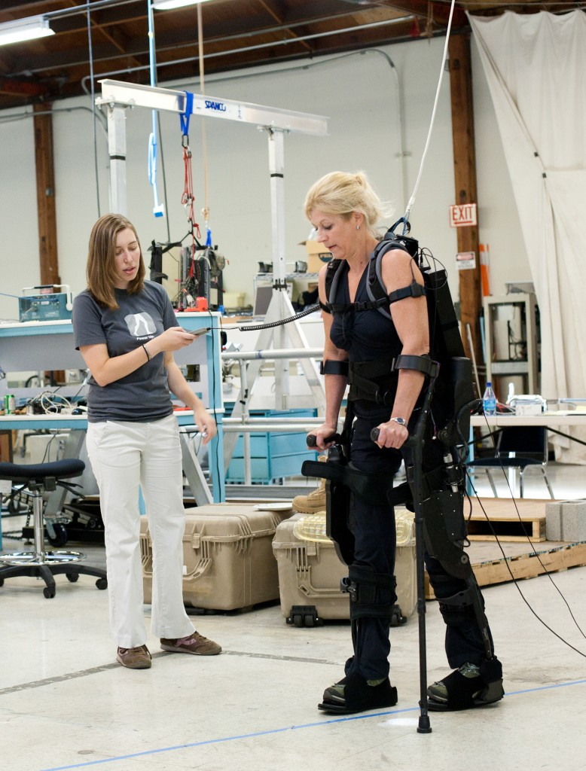
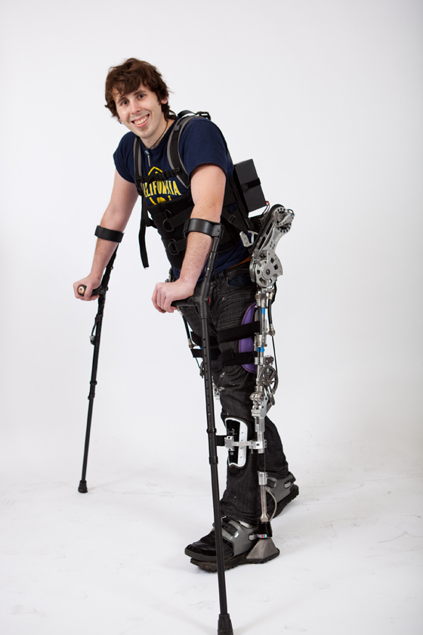
案例(1)
eLEGS™Austin
2010年研制，替代轮椅
1、微电脑控制+控制算法
2、电池驱动
3、医疗器械装置
Berkeley Robotics & Human Engineering Laboratory website ：http://bleex.me.berkeley.edu/

Slide 10
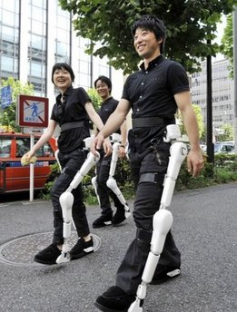
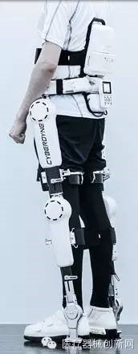
案例(2)
Hal5 日本筑波Cyberdyne
HAL是世界上第一款可以由人的意念控制（生物电子信号）行走的机械外骨骼。
HAL的运动模式 1.想
2.传输
3.读取
4.移动
5.反馈

Slide 11
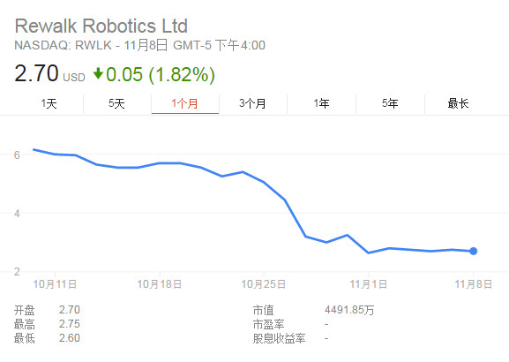
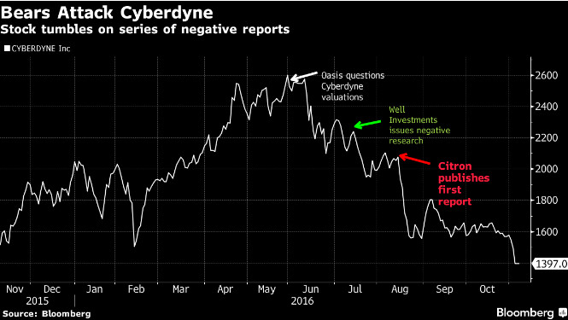
案例总结
外骨骼机器人上市公司股价
来源：雷锋网原创文章。https://www.leiphone.com/news/201611/aRAvAN2260Gh4Xpb.html

Slide 12
案例总结
Rewalk Robotics和Cyberdyne共同的缺点是：太贵了。
ReWalk 6.0系统的售价约是7.7万美金，而Cyberdyne的产品售价更是高达20多万美金，所以两家公司都采用了租赁的商业模式，但是租金依然不菲。
“他们股票的跌与人工智能类公司股票的涨，是同步的。这两家公司的研究对象都属于电子机械领域，但是现在发生了变化，深度学习变成了从硅谷到中国的风潮。这两家公司用十几、二十几年的时间构建了复杂的交互程序，但学习型算法在半个小时内就可以超越这些积累。指令型的算法与现在学习型的算法产生了巨大的矛盾，这就是他们最大的Bug。
所以他们会很快被其他企业赶上。这就是我们正在探索的领域，我们在去年上半年定义了7层深度学习网络，用3、4个传感器取得7、8个变量，在源源不断的变量中学习和配合人类的行走步态，这样穿戴的体验就完全不一样。”
来源：雷锋网原创文章。https://www.leiphone.com/news/201611/aRAvAN2260Gh4Xpb.html

Slide 13
技术部分
控制模块
结构模块
动力模块

Slide 14
未来预期—未来生活遐想
未来生活遐想——早上7点你的收音机闹钟响起，播放的是你之前从未听过的歌曲，但你的确很喜欢这首歌。这些歌曲本身可能借助机器学习来播放。接下来你吃早餐，阅读早报。早报在几个小时前印好，利用学习算法，印刷过程经过仔细调整，以免报纸出现折痕。你房间的温度刚刚好，电费明显少了很多，因为你安装了Nest智能温控器。你出门去上班，穿戴上可以快速行走的外骨骼机器人，快速到达你想去的任何地方。你利用一个预报系统（Inrix）来躲避高峰时段的拥挤，这当然能让你拥有更多的自由支配时间，减缓你的压力。上班时，机器学习帮你克服信息超载。你利用数据立方体来汇总大量数据，从每个角度观察该立方体，获取最有用的信息。也许你没有意识到以上这些，但它们有可能就是你的未来生活。人工智能、大数据分析、机器人的人机结合，这些科技即将改变人们未来生活的衣食住行。

Slide 15
参考文献
[1] http://bleex.me.berkeley.edu/
[2] https://www.kofuf.com/
[3] http://36kr.com/p/5069723.html
[4] http://www.iyiou.com/p/57390
[5] http://www.ottobock.com/en/
[6]https://techcrunch.com/2010/09/27/sarcos-xos2-the-real-life-iron-man/
[7]http://www.army-technology.com/projects/raytheon-xos-2-exoskeleton-us/
[8]https://zh.wikipedia.org/wiki/Rewalkwiki百科，rewalk词条
[9]https://www.youtube.com/watch?v=tYgHdxmCcAI
[10]https://www.techbang.com/posts/13963-powered-jacket-mk3Powered Jacket MK3,佐川電子

Slide 16

THANKS
感 谢 您 的 聆 听

